Slide 1
第1章 导言

Slide 2
为什么要学《信息安全技术》？
它能解决什么问题？
信息安全技术有什么用？

Slide 3
看几个实例。。。。。。
校园卡有什么用?
如何登录你的校园网络系统？
在网上（或手机）使用你的支付系统？

Slide 4
下面这些问题都明白了？
校园卡、身份证的主要作用是什么？
你在校园网中用户名+口令在后台数据库是如何存取？
你登录校园网时一定要输入用户名+口令，但为什么还有输入验证码？
在使用你的网上支付系统时为什么要加“U盾”？
你为什么不担心：在网上支付时你会多付钱？
。。。。。。。。。。。

Slide 5
？？？？？？
什么是区块链技术？
什么是人脸识别技术？

Slide 6
信息安全技术 ？
网络空间安全技术？
密码技术?
网络安全技术?

Slide 7
什么是信息?
如何研究信息？

Slide 8
信息感知、获取
信息存贮、传输
信息的处理
信息的利用

Slide 9
信息具有易传输、易扩散、易破损的特点
信息资产比传统资产更加脆弱，更易受到损害
信息及信息系统需要严格管理和妥善保护

Slide 10
众说纷纭、莫衷一是
美国《联邦信息安全管理法》：
术语“信息安全”指保护信息和信息系统，防止未经授权的访问、使用、泄露、中断、修改或破坏，以提供——
“（A）完整性，防止对信息进行不适当的修改或破坏，包括确保信息的不可否认性和真实性；
“（B）保密性，信息的访问和披露要经过授权，包括保护个人隐私和专属信息的手段；以及
“（C）可用性，确保可以及时可靠地访问和使用信息。

Slide 11
欧盟对网络与信息安全的定义：
网络与信息安全可被理解为网络与信息系统抵御意外事件或恶意行为的能力。这些事件和行为将危及网络与系统所提供的服务的可用性、真实性、完整性和保密性。

Slide 12
一些专家的定义
信息安全是为防止意外事故和恶意攻击而对信息基础设施、应用服务和信息内容的保密性、完整性、可用性、可控性和不可否认性进行的安全保护。

Slide 13
关于称呼也远未统一
计算机安全
计算机信息系统安全
信息安全
网络安全
网络与信息安全
网络空间安全

Slide 14
网络空间安全概念的历史演变
通信保密
几千年的时间里，军事领域对信息安全的需求使古典密码学得到诞生和发展。到了现代，信息安全首先进入了通信保密（COMSEC）阶段。通信保密阶段的开始时间约为20世纪40年代，其时代标志是1949年Shannon发表的《保密系统的信息理论》，该理论将密码学的研究纳入了科学的轨道。在这个阶段所面临的主要安全威胁是搭线窃听和密码学分析，其主要的防护措施是数据加密。

Slide 15
在该阶段人们关心的只是通信安全，而且主要关心对象是军方和政府。需要解决的问题是在远程通信中拒绝非授权用户的信息访问以及确保通信的真实性，包括：加密、传输保密、发射保密以及通信设备的物理安全，通信保密阶段的技术重点是通过密码技术解决通信保密问题，保证数据的保密性和完整性。当时涉及的安全性有：保密性，保证信息不泄露给未经授权的人或设备；可靠性，确保信道、消息源、发信人的真实性以及核对信息接收者的合法性。

Slide 16
计算机安全
进入20世纪70年代，通信保密阶段转变到计算机安全（COMPUSEC）阶段，这一时代的标志是1977年美国国家标准局（NBS）公布的《数据加密标准》（DES）和1985年美国国防部（DoD）公布的《可信计算机系统评估准则》（TCSEC），这些标准的提出意味着解决信息系统保密性问题的研究和应用迈上了历史的新台阶。

Slide 17
进入20世纪80年代后，计算机的性能得到了成百上千倍的提高，应用的范围也在不断扩大，计算机已遍及世界各个角落。而且人们正努力利用通信网络把孤立的单机系统连接起来，相互通信和共享资源。但是，随之而来并日益严峻的问题是计算机中信息的安全问题。由于计算机中信息有共享和易于扩散等特性，它在处理、存储、传输和使用上有着严重的脆弱性，很容易被干扰、滥用、遗漏和丢失，甚至被泄露、窃取、篡改、伪造和破坏。

Slide 18
因此人们开始关注计算机系统中的硬件、软件及在处理、存储、传输信息中的保密性。主要手段是通过访问控制，防止对计算机中信息的非授权访问，从而保护信息的保密性。但是，随着计算机病毒、计算机软件Bug等问题的不断显现，保密性已经不足以满足人们对计算机安全的需求，完整性和可用性等新的计算机安全需求于是开始走上舞台。

Slide 19
信息系统安全
进入20世纪90年代之后，信息系统安全（INFOSEC）开始成为信息安全的核心内容。此时，通信和计算机技术已经相互依存，计算机网络发展成为全天候、通全球、个人化、智能化的信息高速公路，互联网成了寻常百姓可及的家用技术平台，安全的需求不断地向社会的各个领域扩展，人们的关注对象从计算机转向更具本质性的信息本身，继而关注信息系统的安全。

Slide 20
人们需要保护信息在存储、处理或传输过程中不被非法访问或更改，确保对合法用户的服务（即防止出现拒绝服务）并限制非授权用户的服务，确保信息系统的业务功能能够正常运行。在这一阶段，除了保密性、完整性和可用性之外，人们还关注不可否认性需求，即信息的发送和接收者事后都不能否认发送和接收的行为。

Slide 21
信息保障
20世纪90年代末，对于信息系统的攻击日趋频繁，安全不再满足于简单的防护，人们期望的是对整个信息和信息系统的保护和防御，包括对信息的保护、检测、反应和恢复能力。同时，安全与应用的结合更加紧密，其相对性、动态性等特性日趋引起注意，追求适度风险的信息安全成为共识，安全不再单纯以功能或机制的强度作为评判指标，而是结合了应用环境和应用需求，强调安全是一种信心的度量，使信息系统的使用者确信其预期的安全目标已获满足。

Slide 22
为此，美国军方率先提出了信息保障（IA）的概念：“保护和防御信息及信息系统，确保其可用性、完整性、保密性、鉴别、不可否认性等特性。这包括在信息系统中融入保护、检测、反应功能，并提供信息系统的恢复功能。”

Slide 23
美国军方观点：IA的发展
1960s
简单的安全问题
计算机的使用有限
INFOSEC概念的开始
2000 及之后
以网络为中心的战争模式
电子商务技术的发展
知识管理
通信业务成为主流，而非计算
1970s & 1980s
军事和战争环境中使用
嵌入到武器系统中
1990s
计算应用逐渐广泛
对商用信息基础设施的依赖增强

Slide 24
网络空间安全（Cyberspace Security）
美国第54号国家安全总统令/第23号国土安全总统令：网络空间是信息技术基础设施相互依赖的网络，包括互联网、电信网络、计算机系统、关键工业中的嵌入式处理器和控制器，这个术语也常常指人们进行信息交互的虚拟环境。

Slide 25
网络安全(Network security)与网络安全(Cyber security)
作为传统通信领域的专用词汇，“网络”对应英文的Network，过去从未有争议。 本世纪初，在美国政府和军方竭力推崇赛博空间(Cyberspace)是信息环境中的“全球域”、紧锣密鼓地制定和部署赛博空间安全威慑战略的前提下，2010年以来，Cyber成为新的“网络”泛用词汇。但在安全领域，此“网络”(Cyber)与彼“网络”(Network)无法相提并论。

Slide 26
欧洲网络和信息安全局(ENISA)2015年12月发布《网络安全的定义》(Definition of Cybersecurity)强调，“网络安全(Cybersecurity)是网络空间(Cyberspace)的包容性术语，对其含义的共同理解是一个重大挑战。”显然，Cyberspace不是传统意义上的汉语语系“网络空间”，而是明明白白英语语系定义的的赛博空间，Cybersecurity也就是明确无误地专指赛博空间安全，与传统意义上的网络安全(Network Security)不是一回事。

Slide 27
2014年6月9日，美国国防部(DoD)发布《专业术语和定义》，包括词条、图解、案例以及参考文档等，洋洋359页，
对网络空间(Cyberspace)、网络安全(Cybersecurity)以及网络威胁(Cyber Threats)、网络攻击(Cyber Attacks)、网络事件(Cyber Incident)、网络漏洞(Cyber Exploitation)、网络间谍(Cyber Espionage)等等都做出了相关定义和图解。

Slide 28
网络空间（Cyberspace）
在全球范围内，由互联互通的信息技术的基础设施和存储的数据所组成的信息环境，包括因特网、通信实体、计算机系统以及嵌入式处理器和控制器。

Slide 29
● 包括因特网等上述系统设备在内的相互依存的互联互通; ● 包括与关键行业的信息技术基础设施与因特网等上述系统设备的相互依存的互联互通; ● 包括通过计算机互联互通(尤其是因特网)所提供信息和资源的范围; ● 由信息技术基础设施组成互联互通网络(包括因特网等上述系统设备)组成的全球性信息环境。

Slide 30
2、网络安全（Cybersecurity）
为保护计算机网络、系统或存储的电子信息而采取的措施，以防止未经授权的访问或企图访问的行为。

Slide 31
● 包括防止恶意损毁，未经授权使用或利用电子信息和通信系统以及其中保存的信息，以确保保密性、完整性和可用性;并在发生恐怖袭击事件或自然灾害后恢复电子信息和通信系统。
● 对网络、系统和数据的可用性、保密性、完整性、认证性及不可否认性的保护、防护和维护之能力。
● 保护或保卫网络空间免于遭受网络攻击(可控性）的能力。

Slide 32
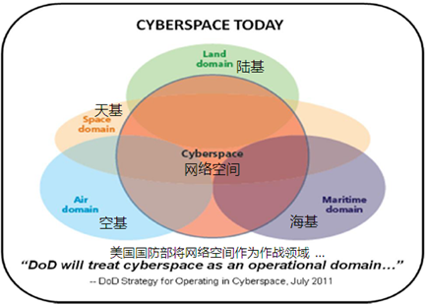

Slide 33
_{第五空间}
“大数据时代，所行所思、消费习惯、行程安排、关系网络，数字巨头比你更了解你自己。网络空间成为继陆地、海洋、天空、外空之外的第五空间。”

Slide 34
《第五空间》是网络安全大型专题片，在中央网信办网络安全协调局、上海市网信办的联合指导下，由上海广播电视台融媒体中心制作。 这是国内第一部聚焦网络安全的电视新闻专题片，该专题片分为三集，分别是《透明的时代》，《隐秘的威胁》和《真实的较量》，对应个人、社会、国家三个维度，呈现一份震撼的网络安全调查报告。
2017年9月15日开播。

Slide 35
第1集《透明的时代》
网络时代，数据可以轻易给每个人“画像”。我们存活于真实世界，同时也映射到虚拟的第五空间。围绕个人信息安全，专题片从个人移动支付、个人金融活动、隐私权等多个方面呈现我们在信息社会中的生活。一言以概之：便利和威胁，就像双生子。网络带来的便利就像一把双刃剑，每享受一种便利其实也意味着个人行为的风险又增加一分。

Slide 36
第2集《隐秘的威胁》
这是一个超越人类过往经验的新世界，wannacry病毒席卷全球；比特币价格水涨船高，涉嫌金融犯罪危及社会经济秩序。与此同时，恐怖组织在互联网大打心理战；来自俄罗斯的蓝鲸游戏也运用互联网引诱青少年自杀自残；涉黄直播扭曲人的心理和价值观，对个人生活方式产生负面影响，进而影响到社会的秩序。这些隐秘的威胁，要如何甄别、如何防御？ 中国方案正在构建，为全球治理提供中国智慧、中国方案和中国信心。

Slide 37
第3集《真实的较量》
2014年3月，中国某海事机构一台办公电脑出现异常：运行缓慢，CPU、内存占用率极高，原因不明。这不是一个普通的病毒，它以窃密为目的，意图盗取国家机密。在网络攻击的过程中，黑客至少使用了4套不同类型的病毒代码，注册了70个以上的域名，服务器遍布全球13个国家。该黑客组织被命名为“海莲花”。迄今为止，海莲花组织的黑客攻击还在继续。由于我国及时防御，部署得当，才避免了大规模网络安全事件的发生。

Slide 38
“网络安全是全球性挑战，没有哪个国家能够置身事外、独善其身，维护网络安全是国际社会的共同责任。”习近平在第二届世界互联网大会开幕式上的呼吁，得到在场海内外专家的热烈响应。

Slide 39
2016年11月，《中华人民共和国网络安全法》高票通过，成为我国首部网络安全领域的法律文件。

Slide 40
高铁、支付宝、共享单车和网购，20国留学生票选中国新“四大发明”，其中三项与互联网（网络空间安全）相关。 英国《金融时报》网站发文推荐“去上海地铁的车厢里看一看”，报道这样描述：几乎每位乘客，都在看着智能手机的屏幕，进行通信、网购、转账、预订出行。

Slide 41
以网购、转账为例
通过实际生活中一些攻击案例，要对相关安全原则进行分类，以便更好地了解攻击和考虑可能的解决方案。
假设用户A要向商家B购买100元的商品。通常，A要从自己的银行卡里给商家B支付100元。

Slide 42
1）保密性
A 要保证只有B能收到A的转账单，即使第三者收到，也不知道转账单的细节。
--这就是保密性原则。
保密性原则要求做到只有发送人和所有接收人才能访问消息内容。如果非法人员访问消息内容，则就破坏了保密性原则
截获破坏了保密性

Slide 43
2）完整性
A和B要保证别人不会篡改转账单内容（如金额、日期、收款人、签名等、）。
--这是完整性原则
消息内容在发送方发出后和到达所要接收方
之前发生改变时，就会失去消息的完整性。
修改会失去消息的完整性

Slide 44
3）可用性
中断会破坏可用性原则
可用性原则指定要随时向授权方提供资源（即信息）
例如，由于某个非授权用户C盗窃和修改了A的个人银行账号，使无法给B开出合法的转账单。

Slide 45
4）鉴别(真实性）
B要保证转账单是来自A，而不是别人假装A （否则是假转账单）。
--这是鉴别原则
鉴别机制可以建立身份证明。鉴别过程保证正确标识电子消息或文档来源。
缺乏鉴别机制时可能导致伪造

Slide 46
5）不可抵赖
如果B把转账单的100元转入B的账号中，钱从A账号转到B账号之后，A 否认签发了转账单呢？法院要用A的签名否认A的抵账，解决争端。
--这是不可抵赖原则。
不可抵赖不允许发和收消息者
拒绝承认发和收到的消息

Slide 47
6）访问控制（可控性）
访问控制原则确定谁能访问什么。
例如，指定允许B浏览A开出的转账单，但不能更改转账单的信息。而A则可以更改转账单的信息。
访问控制制定和控制谁能访问什么？

Slide 48
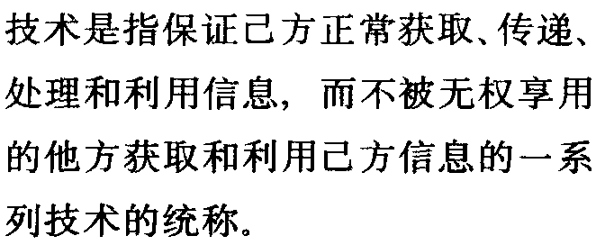
什么是网络空间安全技术？

Slide 49
一个通常的信息安全管理实例

Slide 50
如何防止信息安全事故的发生？
法律
技术
管理
信息安全
伦理与道德规范

Slide 51
伦理与道德规范是基础，计算机犯罪不同于传统的犯罪，常常是行为与结果相分离，点击几下鼠标，按几下键盘，可能会给社会和他人造成灾难性的后果，而罪犯的感觉可能与玩一个电子游戏没有什么差别，所以要建立计算机行业伦理与道德规范，形成良好的计算机行为规则，什么是可为，什么是不可为。

Slide 52
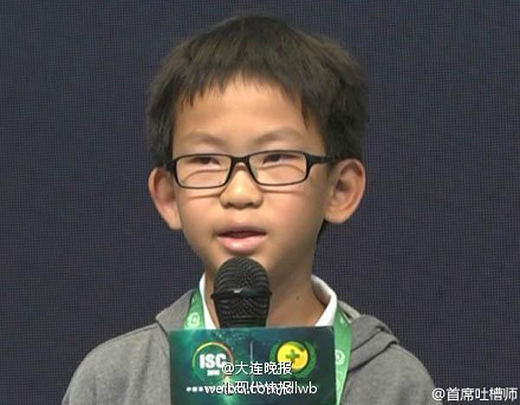
中国最小黑客：为了不做作业黑掉学校系统

Slide 53
原标题：12岁幼童成中国最小黑客
据《大连晚报》微博9月26日报道，2014中国互联网安全大会，12岁幼童汪正扬，成了中国最小的黑客。他现在清华附中读初一：为了不做作业，入侵了学校的在线答题系统；利用黑客所谓“抓包技术”花1分钱，买了2500块钱的东西。12岁他修复计算机漏洞100多。

Slide 54
管理是关键，常言道“邻居老太太的眼睛加上两把锁，能够杜绝绝大部分失窃案”，这里邻居老太太的眼睛，就是一项管理措施，如内外网隔离、安全等级划分、权限分配、信息中心管理规定、上机须知等，只要在有数据交换的地方加强管理措施，就能强化信息安全。

Slide 55
技术是卫士，在信息网的各个环节，都有相应的安全技术，如防火墙、入侵检测、身份认证等。
支撑技术、主动防御技术、被动防御技术、信息安全管理技术

Slide 56
法律是底线，侵犯了他人、集体和国家的利益，就要承担相应的民事责任、行政责任或刑事责任。
《中华人民共和国网络安全
法》

Slide 57
两个最常见例子
为什么银行或居民小区要装“摄像头”?
珠宝店的珠宝放在玻璃窗内，玻璃窗很容易被打破，但为什么没有人去做？

Slide 58
信息安全技术体系
基础支撑技术
主动防御技术
被动防御技术
面向管理的技术

Slide 59
基础支撑技术
密码技术、认证技术、PKI系统、访问控制理论、。。。。。。

Slide 60
主动、被动防御技术：
防火墙、VPN、SSL、计算机病毒查杀、。。。。。
IDS、蜜罐、扫描、数据备份、安全审计、。。。。。

Slide 61
面向管理的技术：
安全网管系统、网络监控、资产管理、威胁管理、。。。。

Slide 62
信息安全工程师 CISE 课程
信息安全理论 （1.5天） | 信息安全保障体系 | 0.5天
 | 信息安全模型 | 0.5天
 | 信息安全测评认证 | 0.5天
信息安全技术 （6天） | 密码技术 | 1天
 | 网络与通信安全 | 0.5天
 | 防火墙 | 0.5天
 | 入侵检测技术 | 0.5天
 | VPN | 0.5天
 | PKI/CA | 0.5天
 | UNIX安全管理 | 0.5天
 | Windows安全管理 | 0.5天
 | 数据库安全管理 | 0.5天
 | 恶意代码 | 0.5天
 | 安全编程 | 0.5天
安全工程及管理 （4.5天） | 安全管理体系 | 1天
 | 风险评估 | 0.5天
 | 安全工程 | 0.5天
 | 应急响应 | 0.5天
 | 灾难备份和恢复 | 0.5天
 | 安全攻防 | 1天
 | 物理安全 | 0.5天
安全标准和法规 （1.5天） | 信息安全标准 | 1天
 | 信息安全法律法规 | 0.5天
考试（0.5天） | 考试 | 0.5天

Slide 63
密码技术 | 1天
网络与通信安全 | 0.5天
防火墙 | 0.5天
入侵检测技术 | 0.5天
VPN | 0.5天
PKI/CA | 0.5天
UNIX安全管理 | 0.5天
Windows安全管理 | 0.5天
数据库安全管理 | 0.5天
恶意代码 | 0.5天
安全编程 | 0.5天

Slide 64
小结

Slide 65
目标
三种安全目标
安全目标的几种攻击
安全服务、安全机制与安全目标的联系

Slide 66
安全目标
（A）保密性，信息的访问和披露要经过授权，包括保护个人隐私和专属信息的手段；
（B）完整性，防止对信息进行不适当的修改或破坏，包括确保信息的不可否认性和真实性；
（C）可用性，确保可以及时可靠地访问和使用信息。

Slide 69
基于安全目标的攻击分类

Slide 70
基于安全目标的攻击分类
威胁机密性的攻击
窃听、 流量分析
威胁完整性的攻击
篡改、 伪装、重放、否认
威胁可用性的攻击
拒绝服务

Slide 72
服务与机制
安全服务
1 身份认证
2 访问控制
3 信息的保密性
4 信息的完整性
5 不可否认性
6 信息的可用性

Slide 73
安全机制
1 加密
2 信息的完整性
3 数字签名
4 身份认证交换
5 流量填充
6 路由控制
7 公证
8 访问控制

Slide 75
网络安全模型

Slide 78
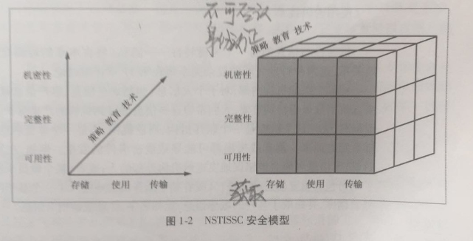

Slide 79
1.8 习题集
思考题
习题
编程习题

